Slide 1

قصة
عندما أصبح
كبيرا

Slide 2
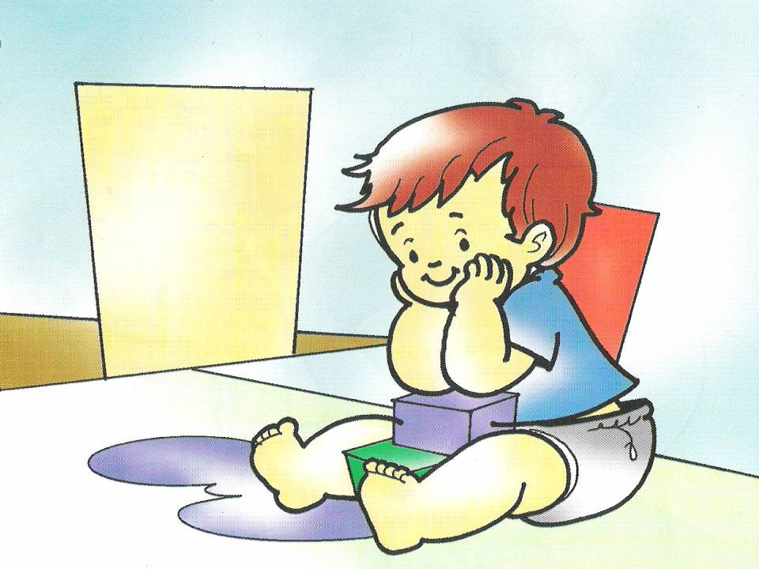
عندما أصبح كبيرا سأكون قادرا على فعل أشياء كثيرة

Slide 3
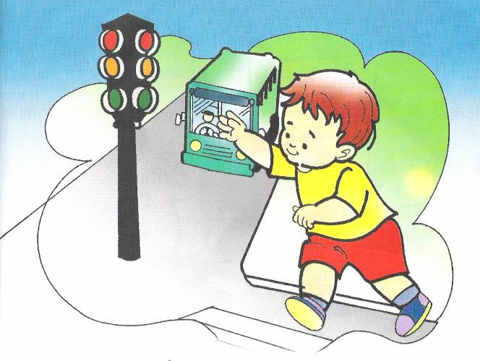
سأنتظر الى حين يضئ اللون الأخضر
وقبل أن أقطع اشارع أنظر يمينا ويسارا

Slide 4
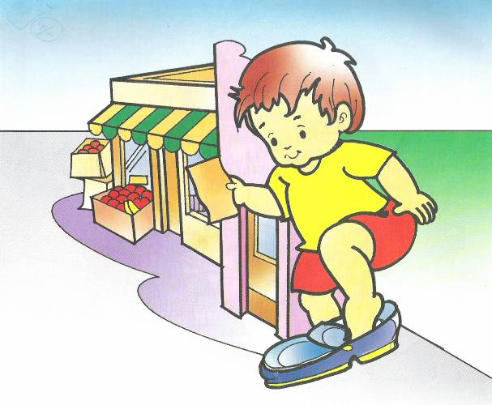
سأذهب الى الدكان وحدي

Slide 5
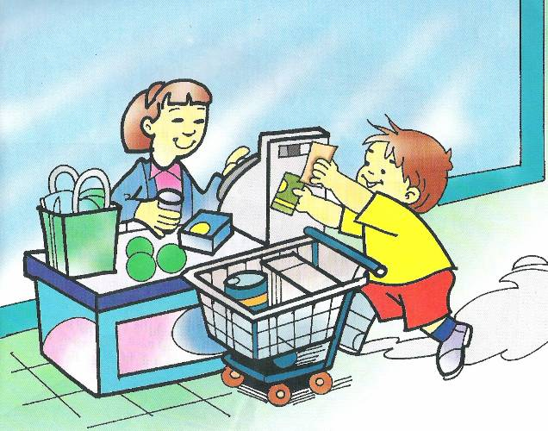
وسأشتري الحاجيات التي أحبها من مصروفي .

Slide 6
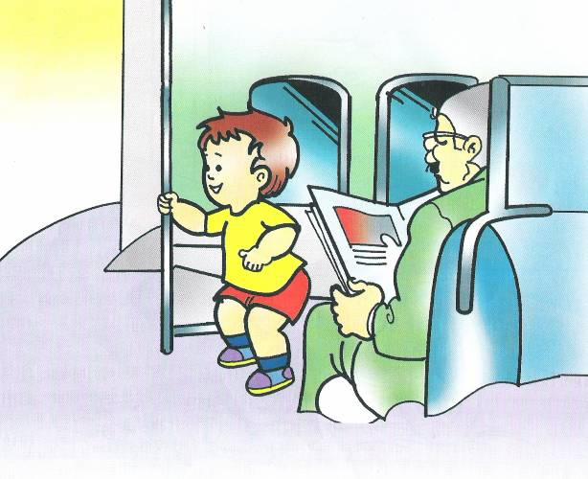
وسأستقل الحافلة وسأزور جدي .

Slide 7
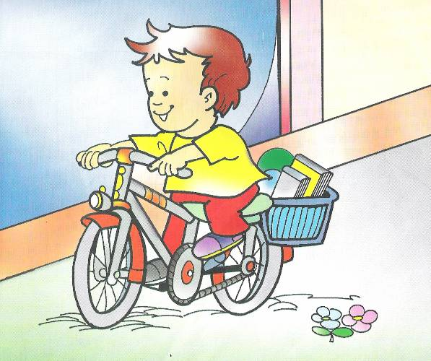
سأقتني دراجتي وأضع كتبي في سلتها الخلفية

Slide 8
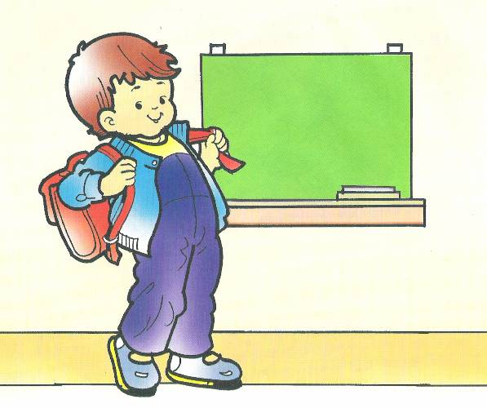
سأنتقل الى الصف الأول الابتدائي

Slide 9
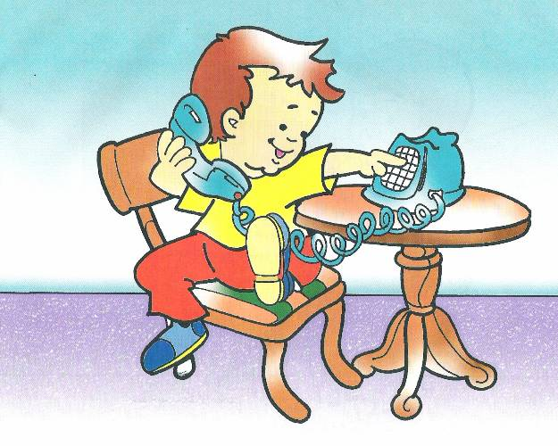
سأجري مكالمة مع خالتي التي تحبني .

Slide 10
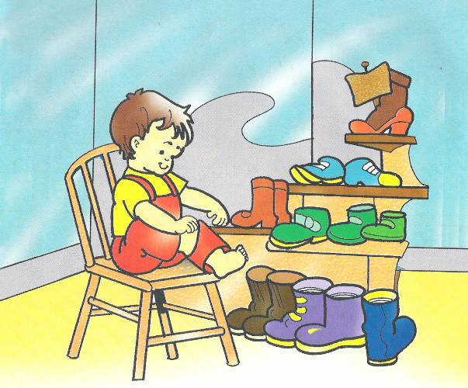
سأذهب مع أمي الى محل الأحذية
لأختار حذائي بنفسي.

Slide 11
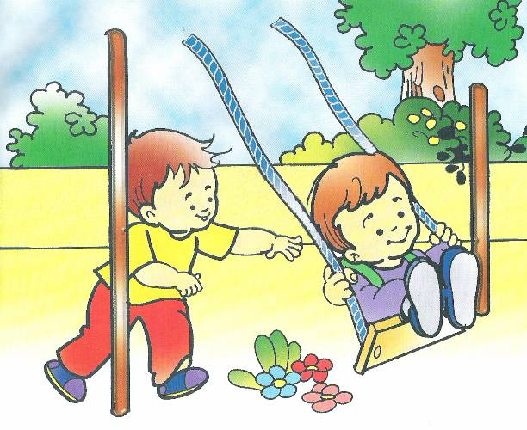
في الحديقة .. سأساعد الأولاد الصغار
على التأرجح .

Slide 12
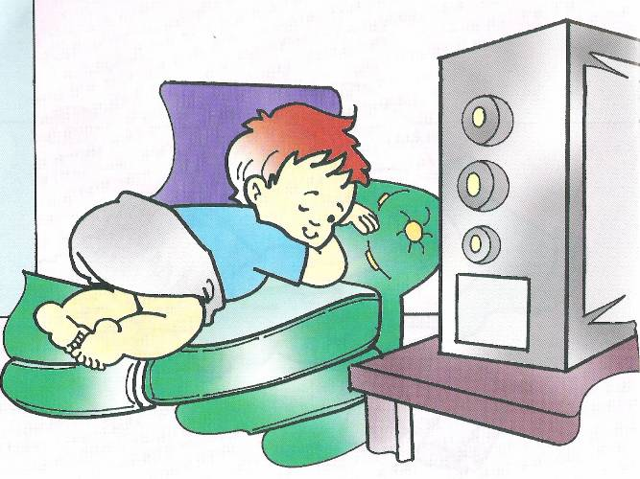
وعندما أصبح كبيرا سأبقى لأشاهد الرسوم المتحركة حتى يداهمني النعاس .

Slide 13
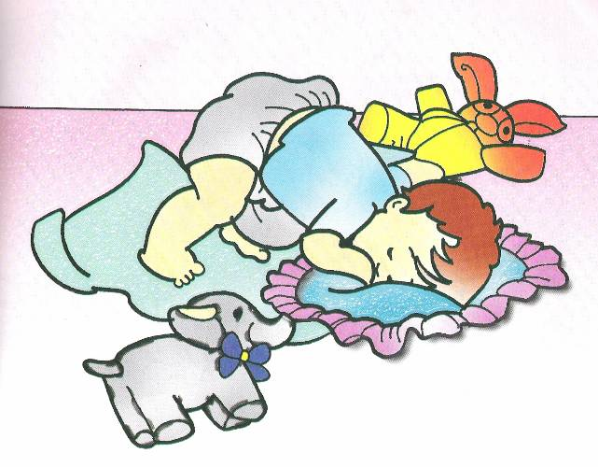
ولكن .. يجب علي الآن أن أخلد الى النوم .. لأن والديَ يقولان إنني لم أصبح كبيرا بعد !

